Slide 1
Konsep Dasar Komunikasi Seluler

Slide 2
Arstitektur Jaringan Seluler

Slide 3
DEFINISI
Sistem komunikasi yang memberikan layanan jasa telekomunikasi bagi pelanggan bergerak
Daerah layanannya dibagi-bagi menjadi daerah yang kecil-kecil yang disebut Sel (Cell)
SIFAT : Pelanggan mampu bergerak secara bebas di dalam area layanan tanpa terjadi pemutusan hubungan.

Slide 4
SEL (CELL)
DEFINISI :
Area Cakupan (coverage area) dari Radio Base Station
Ukuran :
Makrocell (>5km), Microcell (3 s/d <5km), Picocell (<1km)

Slide 5
PERENCANAAN SEL
(CELL PLANNING)
Konsep Sel :

Slide 6
Desain Sel (Cell)
Contoh Konsep Perbandingan Sel :
Sel - GSM
Sel - CDMA
Cluster - 3
1
2
a
a
1
2
3
4
5
a
a
a
a
a
3
4
5
6
7
a
a
a
a
a
6
7
1
2
a
a
a
a
3
4
5
a
a
a
Cluster - 1
6
7
a
a
Cluster - 2

Slide 7
Karakteristik Dasar Sistem Selular
Frekuensi Re-use
Pembagian/pemisahan Sel (Cell Splitting)
Handover

Slide 8
Standar Sistem Selular
Sistem Seluler Analog – Generasi Pertama
AMPS ( Advanced Mobile Phone System )
NMT 450 ( Nordic Mobile Phone )
TACS ( Total Access Communication System )
Sistem Seluler Digital – Generasi Kedua
GSM ( Global System for Mobile Communication )
DAMPS ( Digital AMPS )
CDMA/IS-95
Generasi Ketiga
IMT 2000 (UMTS)

Slide 9
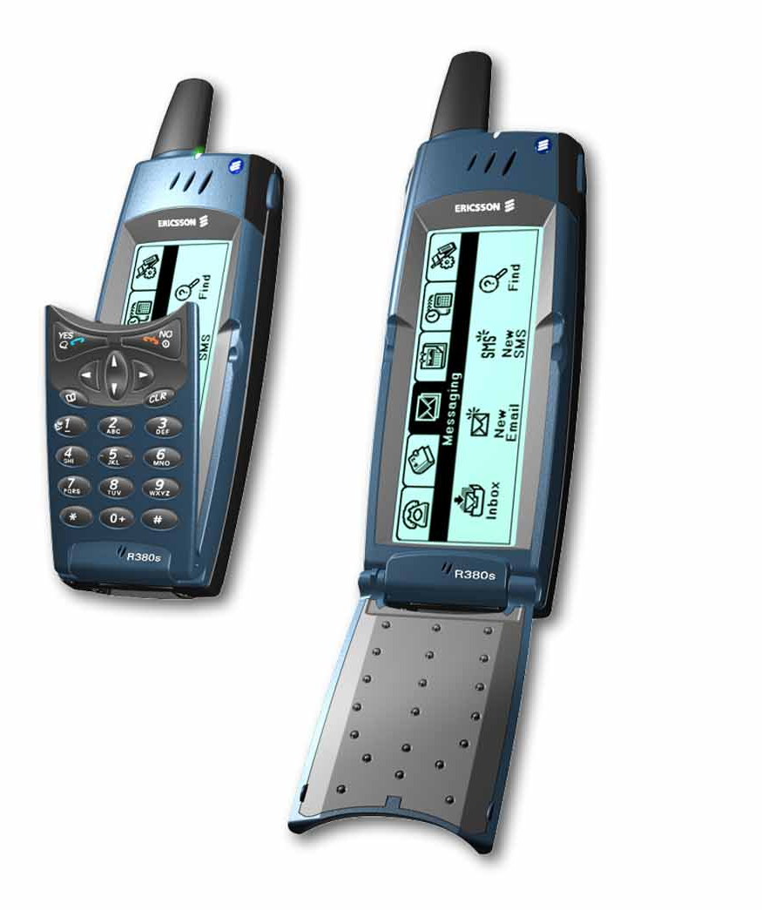
Teknologi Selular
1G
wireless
AMPS (Advanced Mobile Phone Service)
- Pelayana suara Analog
- Tidak ada pelayanan data
2G
wireless
CDMA (Code Division Multiple Access)
TDMA (Time Division Multiple Access)
GSM (Global System for Mobile
Communications)
PDC (Personal Digital Cellular)
- Pelayanan Suara Digital
- Laju data 9.6 s/d 14.4 kbps
- CDMA, TDMA & PDC hanya 1 data transmisi
- Tidak selalu data connection
3G
wireless
W-CDMA (Wideband Code Division
Multiple Access)
CDMA-2000
- Dominan kualitas suara
- Laju data Up to 2M bit/sec.
- Selalu on data
- Pelayanan data Broadband
(missal: video & multimedia)

Slide 10
Perbandingan
AMPS
GSM
CDMA
Akses jamak
FDMA
TDMA
DS-CDMA
Modulasi
FM
GMSK
QPSK
Bandwidth RF
30 kHz
200 kHz
1,25 MHz
Kanal / carrier RF
1
8
20 – 30
Frekuensi Uplink
824 – 849 MHz
890 – 915 MHz
824 – 849 MHz
Frekuensi Downlink
869 – 894 MHz
935 – 960 MHz
869 – 894 MHz

Slide 11
Parameter – Parameter Dasar Sist. Selular
C/I (Carrier to Interference Ratio) :
Adalah ukuran kualitas komunikasi
Besarnya tergantung dari teknik akses jamak yang dipakai (FDMA, TDMA, dan CDMA)
AMPS (FDMA) C/I > 18 dB
GSM (TDMA C/I > 12 dB
CDMA (parameter kualitas yang ditinjau adalah Eb/Io, karena C/I kecil sekali)
Ukuran Kluster ( K ) :
Kluster adalah kumpulan sel yang memiliki kelompok frekuensi operasi yang berbeda.
Ukuran kluster tergantung dari (C/I)

Slide 12
Konsep Dasar
Komunikasi Bergerak
Yang mendasari :
Keterbatasan spektrum frekuensi
Efisiensi penggunaan spektrum frekuensi
Parameter Dasarnya :
Frequency Reuse
Konsep Hand Off/Handover

Slide 13
Frekuensi Re-use
Definisi
Penggunaan kembali frekuensi yang sama pada area sel yang berbeda di luar jangkauan batas daerah sel-nya yang bebas dari interferensi

Slide 14
Latar Belakang Diperlukan Frekuensi Re-Use
Keterbatasan alokasi frekuensi
Keterbatasan area cakupan cell (coverage area)
Menaikan jumlah kanal
Membentuk cluster yang berisi beberapa cell
Co-channel interference

Slide 15
Frekuensi Re-use
Struktur Sel
F2
JARAK BEBAS INTERFERENSI
F3
Reuse frekuensi
F1
F3
2
2
1
1
3
3
2
1
Reuse frekuensi
3

Slide 16
Konsep Frekuensi Re-use

Slide 17
Kluster
K = 3
1 kluster

Slide 18
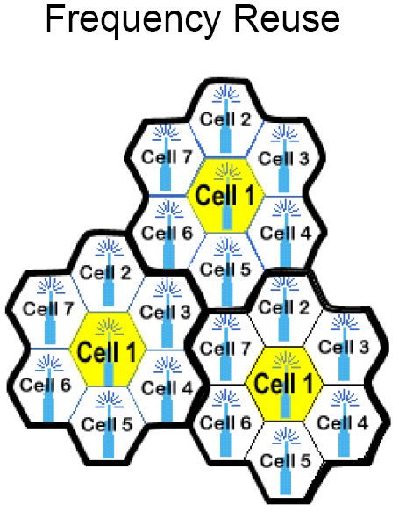
Model Kluster Vs Frekuensi Reuse

Slide 19
Definisi:
Cell Splitting
Definisi: Untuk meningkatkan kapasitas, maka diperlukan
konsep sel splitting (pembagian sel)

Slide 20
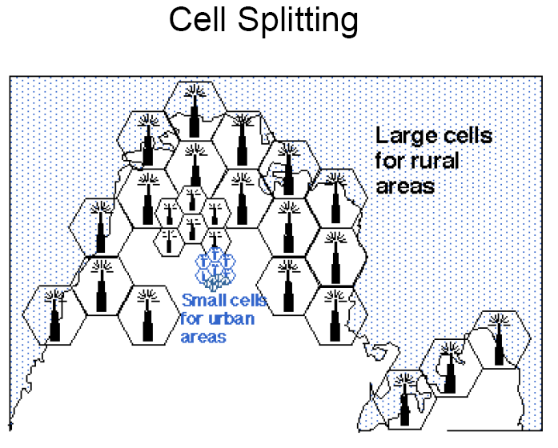

Slide 21
Definisi Handoff/ HandOver (HO)
Definisi :
Proses perpindahan kanal trafik user pada saat user aktif tanpa terjadi pemutusan hubungan dan tanpa melalui campur tangan dari pemakai. (def. 1)
Proses perpindahan pengguna (Mobile Station) jaringan dari satu sel ke sel lainnya tanpa terjadi pemutusan hubungan komunikasi. (def.2)

Slide 22
Jenis Handover
I. Internal Handover (Dikendalikan oleh BSC):
    1. Intra-cell HandOver: pemindahan hubungan antar sel(cell) yang berbeda dalam BTS
    yang sama.
    2. Inter-cell HandOver: pemindahan antar BTS yang berbeda dalam satu BSC.
    II. External Handover (Dikendalikan oleh MSC):
    MSC intra HandOver: pemindahan hubungan yang terjadi antar BSC dalam satu MSC.
    MSC inter HandOver : perpindahan hubungan yang terjadi pada MSC yg berbeda.

Slide 23
Alasan perlunya Handover
MS keluar dari cakupan BTS :
- Level sinyal yang diterima terlalu rendah
- Bit error rate (BER) terlalu tinggi
Keseimbangan beban jaringan :
- Trafik disatu sel terlalu tinggi sehingga beberapa MS perlu
dialihkan ke sel lain yang lebih rendah trafiknya

Slide 24
Kosep Handover antara Sel (Cell)
Sel #1
Sel #2
Sel #3
pergerakan MS
HO
HO
Sel 1 ke Sel 2
Sel 2 ke Sel 3

Slide 25
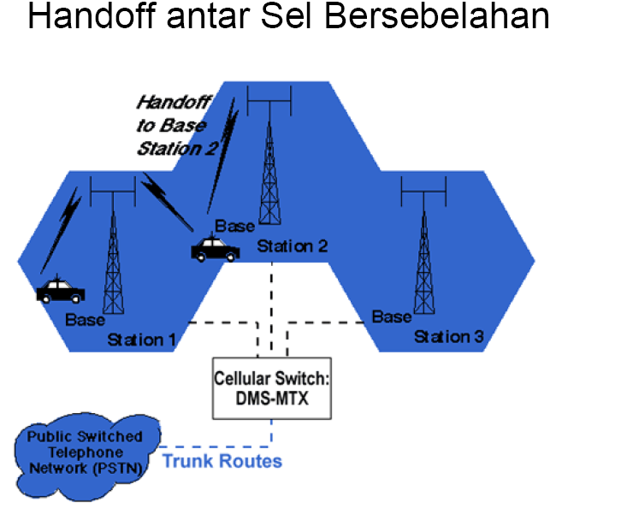

Slide 26
Contoh kasus:
HandOver Pada FDMA/TDMA
RSL
Level pada A
Level pada B
Level dimana terjadi Hand Over
Terjadi drop call
time
BS1
BS2
A
B

Slide 27
Contoh kasus:
HO pada CDMA (Soft Handover)
Sinyal yang sama dikirim dari BS1 & BS2 dengan satu RNC (Request Network Connection) kecuali perintah pengendalian dayanya.

Slide 28
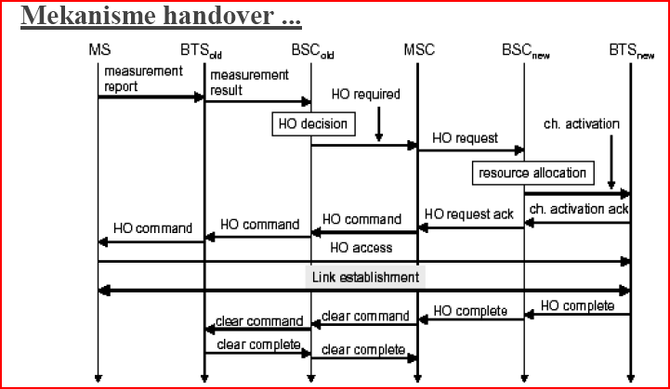

Slide 29
Sekian hari ini….to be cont’

Slide 30
ANALISIS PERHITUNGAN
(Frek. Reuse, Cell Splitting, Handover)

Slide 31
Rumus-Rumus
AMPS, C/I = 18 dB :
GSM, C/I = 12 dB :
R
D
N = Jumlah sel penginterferensi

Slide 32
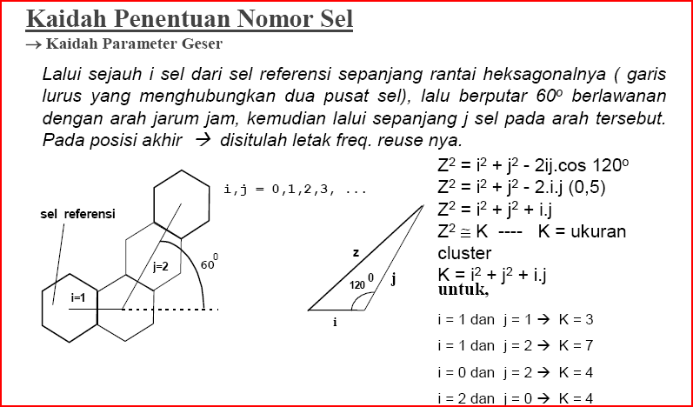

Slide 33
Perkembangan
Sistem Komunikasi Seluler

Slide 34
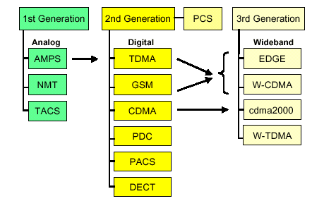
FDMA

Slide 35
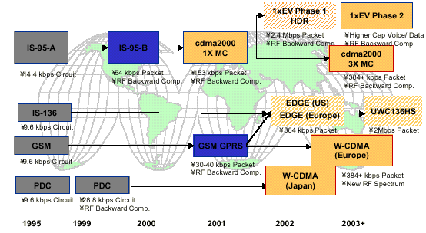
Jalur evolusi ke 3G

Slide 36
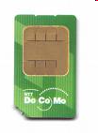
Struktur Jaringan GSM
SIM : subscriber identity module

Slide 37
GSM Enhanced Data Services
Pada awalnya GSM hanya menawarkan transmisi data berkecepatan rendah (9,6 Kbps) berbasis Circuit-switching
Untuk memenuhi naiknya permintaan transmisi data dilahirkanlah:
  Teknologi pengkodean kanal baru (throughput user bisa sampai 14,4 Kbps)
  Teknologi High-speed Circuit-switched Data (HSCSD)
    Maximum user data rate = 4 × 14.4 Kbps = 57.6 Kbps.
    Berdasarkan Circuit-switching
  GPRS (General Packet Radio Service)
    Berdasarkan Packet-switching
    Data rate: 56 up to 114 Kbps
  Enhanced Data Rate in GSM Evolution (EDGE)
    Data rate: up to 384 Kbps
    Penerapan pada teknologi 2,5 G

Slide 38
HSDPA (High Speed Downlink Packet Access)
Merupakan layanan packet-based data service dalam jaringan W-CDMA downlink
Kecepatan transmisi data sampai 8-10 Mbps (HSDPA merupakan teknologi 3,5G)
HSDPA merupakan bagian dari teknologi UMTS disebut juga HSPA (High Speed Packet Access):
  Pada sisi uplink, digunakan teknologi HSUPA (High Speed Uplink Packet Access)
  HSUPA speed: > 5,5 Mbps

Slide 39
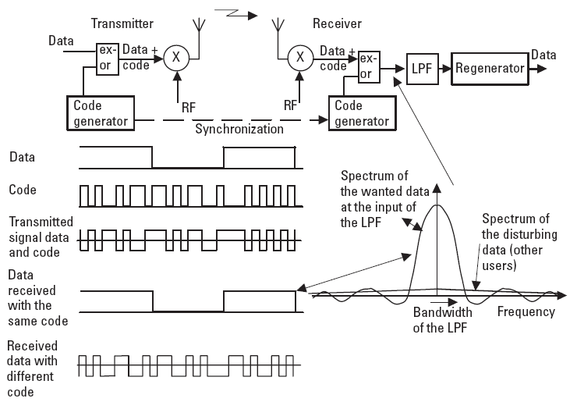
Prinsip kerja CDMA

Slide 40
CDMA2000
CDMA2000 merupakan keluarga standard yang meliputi:
  CDMA2000 1X
  Teknologi CDMA2000 1x Evolution Data Optimized (EV-DO):
    CDMA2000 1xEV-DO Rev 0
    CDMA2000 1xEV-DO Rev A
    CDMA2000 1xEV-DO Rev B
  CDMA2000 EV-DV (Evolution Data and Voice)
  Ultra Mobile Broadband - UMB

Slide 41
CDMA2000 1x
Kapasitas Suara (Voice Capacity)
  Bisa mendukung 33-35 sampai 40 panggilan voice per satu kanal FDD 1.25 MHz
  Teknologi codec baru, 4GV, untuk CDMA2000 1X akan meningkatkan kapasitas voice sampai 40%
High-Speed Data
  Release 0 : up to 153 kbps
  Release 1 : up to 307 kbps
Aplikasi
  circuit-switched voice, short messaging service (SMS), multimedia messaging service (MMS), games, GPS-based location services, music and video download.

Slide 42
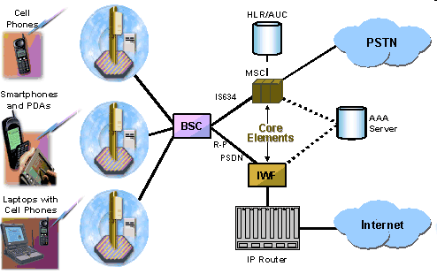
Jaringan CDMA2000
Source: CDMA Development Group

Slide 43
Jaringan CDMA2000 1x
A Ref (A1, A2, A5) STM over T1/T3
STM over T1/T3 or
AAL1 over SONET
IS-2000
MS
BTS
Proprietary Interface
BSC
AQuarter Ref (A10, A11)
IP over Ethernet/AAL5
BTS
BTS - Base Transceiver Station
RADIUS over UDP/IP
BSC - Base Station Controller
MS - Mobile Station
MSC - Mobile Switching Center
HLR - Home Location Registry
SMS-SC - Short Message
Service - Serving Center
STM – Synchronous Transfer Mode
PDSN – Packet Data Serving Node
AAA – Authentication, Authorization, and Accounting
Home Agent – Mobile IP Home Agent
A10 – Bearer interface between BSC (PCF) and PDSN for packet data
A11 – Signaling interface between BSC (PCF) and PDSN for packet data

Slide 44
Teknologi CDMA2000 1x (EV-DO)
CDMA2000 1xEV-DO menawarkan peak data rates lebih dari 2 Mbps;
  CDMA200 1xEV-DO Release 0 (Rel 0) menawarkan high-speed data access sampai 2.4 Mbps:
    Pada jaringan komersial, menawarkan throughput 300-700 pada forward link dan 70-90 kbps pada reverse link
  CDMA2000 1xEV-DO Revision A (Rev A) yang menawarkan peak data rate sampai 3,1 Mbps pada forward link dan 1,8 Mbps pada reverse link:
    pada jaringan komersial menawarkan throughput 450-800 kbps pada forward link dan 300-400 kbps pada reverse link
  CDMA2000 1xEV-DO Revision B:
    Evolusi dari Rev A
    Dapat memberikan peak rates 46.5 Mbps pada forward link dan 27 Mbps pada reverse link
    Baru akan ada tahun 2008
CDMA2000 EV-DV (Evolution-Data/Voice)
  Supports downlink (forward link) data rates up to 3.1 Mbit/s and uplink (reverse link) data rates of up to 1.8 Mbit

Slide 45
TUGAS HARI INI !
1. Gambarkan konfigurasi jaringan-jaringan Komunikasi Seluler Generasi 2,5G beserta keterangannya !
2. Bagaimana prosedur umum tentang peralihan antar sel (handover) ?

Slide 46
Terima kasih….

